Slide 1
Администрирование UNIX систем

Slide 2

Принципы UNIX/Linux

Slide 3
1. ОС разработанная программистами и для программистов
Unix была разработана программистами и для программистов — чтобы использовать ее в такой среде, в которой большинство пользователей достаточно опытны и занимаются проектами (часто довольно сложными) разработки программного обеспечения.
Основная модель работы пользователей: - модель группы опытных программистов, совместно работающих над созданием сложного программного обеспечения.
Эта модель требует от ОС:
- реализация многозадачности;
- одновременная работа многих пользователей;
- обеспечение интерактивности работы с системой и между пользователями;

Slide 4
2. Принцип максимального упрощения
Принцип максимального упрощения:
означает, что взаимодействие между ОС и управлемыми ею ресурсами выполнялись, как можно проще.
Например, UNIX воспринимает физические устройства компьютера, такие как принтеры, дисплей, клавиатуру, абсолютно так же, как файлы и каталоги жесткого диска.
Можно легко скопировать файл на дисплей или принтер, не отличая их от обычного каталога, а также использовать для устройств любые подходящие программы для работы с файлами.
$ cp file1 file2 - копирование файлов
$ cp file1 lpt - печать файла
$ cat lpt
--- печать на принтер ---
EOF
$_

Slide 5
3. Принцип минимальной избыточности
Большинство программистов испытывают неприязнь к бесполезной избыточности.
Короткие имена команд: - Зачем писать copy, когда вполне достаточно cp, чтобы однозначно выразить желаемое.
Использование шаблонов строковых значений (wildcards). Например:
  * - все символы и символьные строки
  ? – один любой, или не одного символа
Использование шаблонов привело к созданию системы регулярных выражений (regular expression), получивших широкое распространение в программировании и реализацию в различных ОС.
Пример1: Найти все строки с подстрокой “ard” в файле f.
$ grep ard f
Пример2: Тоже но во всех файлах каталога:
  $ grep ard *
Иной подход состоит в создании интерактивных команд.

Slide 6
4. Принцип наименьшей неожиданности
Стремление иметь простую и совместимую с подобными ОС систему вызывает желание реализовать этот принцип:
если команда:
ls A*
означает вывод списка всех файлов, имя которых начинается с буквы «А», то команда:
rm А*
должна означать удаление всех файлов, имя которых начинается с буквы «А», а не одного файла, имя которого состоит из буквы «А» и звездочки.

Slide 7
5. Принцип локальности
Принцип локальности состоит в том, что:
для выполнения простых системных вызовов, которые могут легко комбинироваться между собой используются отдельные небольшие специализированные инструменты (программы)
Более сложные действия выполняются с помощью последовательного использования небольших и простых программ.

Slide 8
Причины популярности UNIX
Код системы написан на языке высокого уровня С, что сделало ее простой для понимания, изменений и переноса на другие платформы. UNIX является одной из наиболее открытых систем.
UNIX — многозадачная многопользовательская система с широким спектром услуг. Один мощный сервер может обслуживать запросы большого количества пользователей. При этом необходимо администрирование только одной системы.
Наличие стандартов. Несмотря на многообразие версий UNIX, основой всего семейства являются принципиально одинаковая архитектура и ряд стандартных интерфейсов.
Простой, но мощный модульный пользовательский интерфейс.
Использование единой, легко обслуживаемой иерархической файловой системы.
Очень большое количество приложений, в том числе свободно распространяемых.

Slide 9
Задачи системного администрирования UNIX
планирование развертывания и инсталляция Unix систем;
управление запуском и остановом системы;
конфигурирование ядра ;
управление пользователями;
управление файловыми системами и дисковым пространством;
управление работой в сети;
администрирование производительности и учет ресурсов системы;
администрирование устройств ввода-вывода;
администрирование сетевых служб;
резервное копирование и восстановление системы;
администрирование безопасности системы.

Slide 10
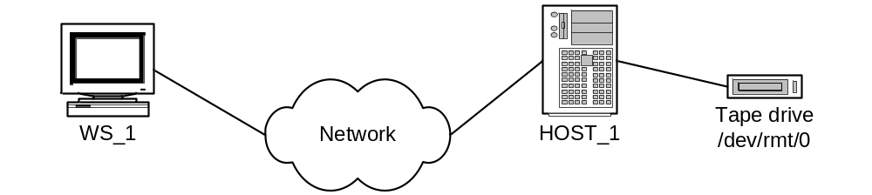
Использование удаленной оболочки командной строки
$tar cvfb tgt_dir | rsh -n host_1 dd of=/dev/rmt/0

Slide 11
Разнородность UNIX
Наиболее важными различиями UNIX систем от разных производителей являются:
  различие инструментов администрирования входящих в состав ОС;
  различия в графическом интерфейсе применяемых в UNIX системах различных версий;
  различия в интерфейсе командной строки, точнее в синтаксисе отдельных команд.

Slide 12
Средства администрирования UNIX систем
Наиболее важными инструментальными средствами UNIX систем являются:
  командная оболочка shell и ее команды администрирования;
  инструментальные средства администрирования с командным или графическим интерфейсом, входящие в состав ОС, либо поставляемые третьими фирмами;
  Perl и другие инструменты автоматизации операций по администрированию;
  утилиты и приложения администрирования системы с открытым кодом поставляемые по лицензии GNU;
  инструменты удаленного администрирования: - rsh, telnet, ssh

Slide 13
Информационные ресурсы администрирования UNIX систем
страницы справочных руководств по командам и компонентам системы: man–страницы;
книги, руководства, статьи и другие материалы от разработчика системы;
книги, руководства, статьи и другие и материалы от сторонних авторов;
материалы, размещаемые в сети Internet;
материалы публикуемые в периодической печати;
форумы посвященные администрированию UNIX систем;
семинары, конференции, выставки и т.п.;
общение с администраторами подобных систем.

Slide 14
Man-страницы
Страницы руководства (manual pages, или, как их часто называют, man-страницы) содержат документацию и инструкции почти к каждой команде UNIX, вызовам функций С и файлам данных системы.
Команда man выполняет поиск документации в соответствии с указанной командой или названием раздела.
  $man ls
  $man -s 1 intro
  $man -к имя_команды
Команды о man страницах: whatis и apropos
  $whatis nfs
  $аpropos nfs

Slide 15
Основы инсталляции UNIX систем
Процесс инсталляции UNIX систем может быть разбит на ряд этапов:
  - планирование развертывания системы;
  - инсталляция системы.

Slide 16
Планирование развертывания системы
На этапе планирования развертывания системы, определяется:
  Назначение инсталлируемой системы, какие функции она будет выполнять в сети, кто будет пользоваться системой:
    - рабочая станция;
    - сетевой сервер.
  В зависимости от назначения системы определяются требования к:
    аппаратной конфигурации;
    к дисковому пространству;
    к сетевым интерфейсам.

Slide 17
Пользователи системы
  пользователи приложений;
  опытные пользователи.
  разработчики.

Slide 18
Сведения необходимые для инсталляции системы
Тип установки системы (с каких носителей устанавливается система).
Вариант установки (бездисковая станция, рабочая станция, сервер и т.п.)
Схема именования системы
Выбор пакетов для установки
План разбивки дискового пространства на разделы
Распределение разделов между дисками
Сетевая адресация

Slide 19
Запуск и останов системы

Slide 20
Процесс загрузки ядра ОС
Процесс загрузки ядра может быть инициирован несколькими способами:
Во-первых, если питание отключено, включение компьютера запустит процесс загрузки.
Во-вторых, если на компьютере уже запущен локальный пользователь, включая root и непривилегированного пользователя, пользователь может программно инициировать процесс загрузки ядра, используя GUI или командную строку для перезагрузки.
Перезагрузка сначала выключит компьютер и только затем произведет рестарт.

Slide 21

Процесс загрузки IBM PC
Когда IBM выпустила первый персональный компьютер в 1981 году, BIOS был разработан для инициализации аппаратных компонентов. POST — часть BIOS, задачей которого является обеспечение корректной работы компьютерного оборудования. Если POST заканчивается неудачно, то возможно компьютер неисправен, и процесс загрузки не продолжается.
BIOS POST проверяет базовую работоспособность железа, а затем вызывает прерывание BIOS — INT 13H, которое находит секторы загрузки ядра на всех подключенных устройствах с возможностью загрузки. Первый найденный сектор, в котором содержится валидная загрузочная запись, загружается в RAM, после чего контроль передается коду из загрузочного сектора.

Slide 22
Загрузчик ОС Linux
В загрузочном секторе находится код который инициирует загрузку загрузчика.
Основная задача любого из загрузчиков — загрузить ядро ОС в память и запустить его.
В большинстве дистрибутивов Linux используется один из трех вариантов загрузчика:
  LILO, GRUB, GRUB2.
GRUB1 сейчас уже считается устаревшим и в большинстве современных дистрибутивов заменен на GRUB2, который является его переписанным вариантом.
GRUB2 — самый новый и сейчас его используют гораздо чаще более старых вариантов. Является развитием GRUB1 (CentOS/RHEL 7).
GRUB совместим со спецификацией мультизагрузки, что позволяет ему загружать разные версии Linux и других операционные системы; он также может запустить по цепочке загрузочную запись проприетарных операционных систем.

Slide 23
Этап 1. Загрузка GRUB
Код начальной загрузки (Bootstrap-код), то есть 1-ый этап GRUB2, занимает очень мало места, потому что должен влезать в первый 512-байтовый сектор на жестком диске вместе с таблицей разделов.
Общее количество места, выделенного для самого bootstrap-кода в стандартной MBR — 446 байт. 446-байтовый файл для этапа 1 называется boot-img и не содержит таблицу разделов — она добавляется в загрузочную запись отдельно.
GRUB должен располагаться в пространстве между самой загрузочной записью и первым разделом на диске.
Первый раздел на жестком диске начинается в 63 секторе, а с учетом MBR в секторе 0, остается 62 512-байтовых секторов — 31744 байта — в которых можно хранить файл core.img — 1.5 этап GRUB (так исторически сложилось, что это пространство остается неиспользованным по техническим причинам).

Slide 24
Этап 1.5 Подготовка к загрузке ОС
Задача этапа 1.5 — загрузить необходимые драйвера файловой системы и выполнить поиск файлов этапа 2 в файловой системе /boot.
Поскольку для этапа 1.5 можно использовать больше кода, его может быть достаточно для размещения нескольких драйверов распространенных файловых систем, например, стандартной EXT и прочих Linux файловых систем, FAT и NTFS.
core.img в GRUB2 более сложный и функциональный, чем в этапе 1.5 GRUB1. Это значит, что этап 2 GRUB2 может находиться в стандартной EXT файловой системе, но не в логическом томе (LVM). Поэтому стандартное местоположение для файлов этапа 2 — файловая система /boot, а точнее /boot/grub2.

Slide 25
Загрузка ядра UNIX (System V)
Ядро системы представляет собой отдельный файл, который хранится в корневом каталоге либо в некотором подкаталоге.
Этот файл грузится с помощью загрузчика, расположенном на загрузочном диске.
С момента загрузки ядра процесс начальной загрузки системы идет под управлением самой системы. Первой получает управление процедура автозапуска ядра. Она выполняет:
  определяет объем доступной оперативной памяти,
  определяет тип и быстродействие процессора,
  определяет тип видеоадаптера,
  переинициализирует жесткие диски, не полагаясь на инициализацию, выполненную BIOS;
  определяет системную консоль, на которую выводятся диагностические сообщения.
  распаковывает загруженный в память образ ядра;
  передает управление ядру.

Slide 26
Самонастройка и инициализация системы
В процессе начального запуска системы ядро выполняет следующие действия по самонастройке:
  инициализирует таблицу страниц виртуальной памяти,
  устанавливает обработчики прерываний, разбирает параметры, переданные ему диспетчером загрузки, и настраивается в соответствии с ними.
Завершив самонастройку, ядро создает несколько системных процессов, фактически представляющих собой части самого ядра:
    планировщик процессов,
    диспетчер виртуальной памяти,
    различные обработчики сигналов ядра.
    монтирует корневую файловую систему в режиме только чтение,
    находит исполняемый файл демона init (в каталоге /bin, / s b i n или там, где вы укажете, передав ядру параметр i n i t = /nyTb_K_init) и посредством системного вызова ехес() загружает его код в процесс номер 1.
Все остальные процессы порождает init и его потомки путем деления с помощью системного вызова fork().

Slide 27
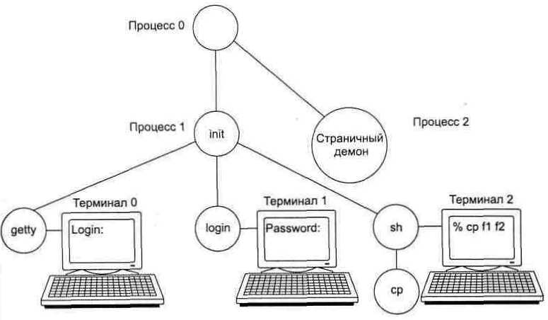
Последовательность исполняемых процессов при загрузке некоторых версий системы UNIX

Slide 28
Процесс инициализации системы. Процесс init
Первым процессом, который запускается в операционной системе после загрузки, является процесс init. Обычно он имеет ID (PiD) = 1. этот процесс является родительским для всех остальных процессов, которые запускаются в UNIX.
Этот процесс выполняет:
  1.устанавливает имя машины;
  2. проверяет подключение дисков и файловых систем;
  3. запускает процедуру ведения системного журнала;
  4. выполняет конфигурацию сетевых интерфейсов;
  5. запускает сетевые службы;
  6. запускает службы принтеров;
  7. активизирует учетные записи (accounts) пользователей;
  8. очищает временные разделы дисков, а в случае обнаружения каких-либо неисправностей создает дампы ядра.

Slide 29
Конфигурационные файлы загрузки системы
Каждому уровню загрузки соответствует конфигурационный файл и файлы сценариев.
  /etc/ rc.0/
  /etc/ rc.1/
  /etc/ rc.2/
  /etc/ rc.3/
  .............
  /etc/ rc.6/

Slide 30
Уровни выполнения
Термин уровень выполнения унаследован от тех времен, когда система была обязана проходить уровни последовательно, от низшего к высшему при загрузке и обратно при выключении. Сейчас их можно переключать в любом порядке. Для переключения на уровень п нужно от имени суперпользователя ввести команду:
# telinit n
  Эта команда посылает соответствующий сигнал процессу init (tell init).
Важно понять, что уровень выполнения — это программная абстракция, аппаратура ни о каких уровнях не знает. Поэтому в разных реализациях Linux (разных дистрибутивах) одному уровню могут соответствовать разные конфигурации системы. Следующие уровни используются в дистрибутивах, основанных на Red Hat:
  0: Останов системы.
  1: Однопользовательский режим. То же, что уровень S.
  2: Многопользовательский режим без поддержки сети.
  3: Полный многопользовательский режим.
  4: Не используется.
  5: Графический режим с XII.
  6: Перезагрузка.

Slide 31
Однопользовательский режим
В однопользовательском режиме никакие службы не стартуют:
  только грузится ядро,
  монтируется корневая файловая система
  запускается командный интерпретатор.
На этом уровне не нужен даже файл / e t c /i n i t t a b , повреждение которого означает невозможность загрузиться на любом другом рабочем уровне.
В этом режиме пользователь, имеющий доступ к консоли имеют права администратора, причем он может и не знать пароля суперпользователя. Загрузка применяется для изменения пароля пользователя root, в случае, если он был изменен, либо перехвачен, либо забыт.
Этот уровень обычно использует администратор для аварийно-восстановительных работ.

Slide 32
Процесс инициализации (загрузки) системы. Стадии 0 и 1
Процесс init выполняет свои функции в соответствии с конфигурационным файлом /etc/ initab (таблица инициализации)
В этом файле содержатся аргументы для различных стадий инициализации системы:
  0 – /etc/rc.d/rc0.d эта стадия управляет процессом останова;
  1 – /etc/rc.d/rc1.d первая стадия загрузки операционной системы. Режим называется режимом системного администратора. В нем обеспечивается система доступа ко всем файловым системам, а доступ консолей возможен только для суперпользователя. Режим называют однопользовательским режимом, так как на этой стадии активизируется только аккаунт пользователя root. Многие Unix позволяют остановить процесс загрузки.

Slide 33
Процесс инициализации (загрузки) системы. Стадии 2 - 6
  2 – /etc/rc.d/rc2.d на этой стадии система переводится в многопользовательский режим работы.
  3 – /etc/rc.d/rc3.d запускаются дополнительные демоны (фоновые процессы), необходимые для предоставления доступа к файловой системе. Обеспечивается совместный доступ к файлам. Монтируются удаленные файловые системы. Разрешается доступ к ресурсам общего пользования операционной системой со стороны других машин.
  4 - /etc/rc.d/rc4.d – этот каталог пуст, данный уровень можно использовать если нужно создать свой уровень выполнения;
  5 – /etc/rc.d/rc5.d система переводится в определенную пользователем многопользовательскую среду. Загружается графическая система X-Window.
  6 – /etc/rc.d/rc6.d во многом подобна 0, т.е. машина переводится в режим останова, но действия по выключению питания определяются дополнительно – выполняется выключение машины или перезапуск ее для выполнения уровня.

Slide 34
Файл /etc/inittab
Файл inittab – определяет порядок создания процессов при запуске системы. Этот файл используется процессом init, который выполняет командные сценарии расположенные в каталоге /etc/rc.d
Демон init заведует переключением уровней, остановкой запрещенных на новом уровне процессов и запуском предписанных. В ОС Linux определено:
  семь уровней выполнения, обозначаемых номерами с 0 до 6;
  особый уровень S или s — однопользовательский;
  уровни по требованию (ondemand) А, В и С — фиктивные: при переходе на эти уровни запускаются приписанные к ним процессы, но текущий уровень выполнения не меняется.

Slide 35
Пример файла inittab
Пример файла inittab приведен ниже.
strt:2:initdefault:
lev0:06s:wait:/etc/rc0 > /dev/console 2>$1 < /dev/console Iev2:23:wait:/etc/rc2 > /dev/console 2>$1 < /dev/console
Iev3:3:wait:/etc/rc3 > /dev/console 2> $1 < /dev/console rebt:6:wait:/etc/init.d/announce restart
ioin::sysinit:/sbin/ioinitrc > /dev/console 2>&1
brc1::bootwait:/sbin/bcheckrc < /dev/console 2>&1 cons:123456:respawn:/usr/sbin/getty console console powf::powerwait:/sbin/powerfail > /dev/console 2>&1
Общая форма записи этого файла имеет следующий вид:
identifier:run-level:action-keyword: process

Slide 36
Запуск стека протоколов и сетевых служб TCPIP в LINUX
Для запуска стека протоколов и сетевых служб TCPIP в LINUX используется целый ряд командных сценариев:
  /etc/rc.d/init.d/inet
  /etc/sysconfig/network
  /etc/sysconfig/network-scripts

Slide 37
Два основных варианта инициализации системы
В процессе развития UNIX-подобных ОС выделились две основных системы инициализации (набора сценариев загрузки).
Одна была разработана в рамках ОС BSD (Berkeley Software Distribution) Калифорнийского университета, от которой произошли бесплатная FreeBSD и коммерческая SunOS.
Другая применяется в классической System V от AT&T и ее потомках, среди которых:
  UnixWare,
  IRIX,
  HP-UX
  Solaris.
ОС Linux заимствовала удачные решения с обеих эволюционных ветвей, и в результате часть дистрибутивов следует в инициализации стилю BSD:
  Slackware,
  CRUX,
  Gentoo,
а часть (Red Hat-подобные) — стилю System V.

Slide 38
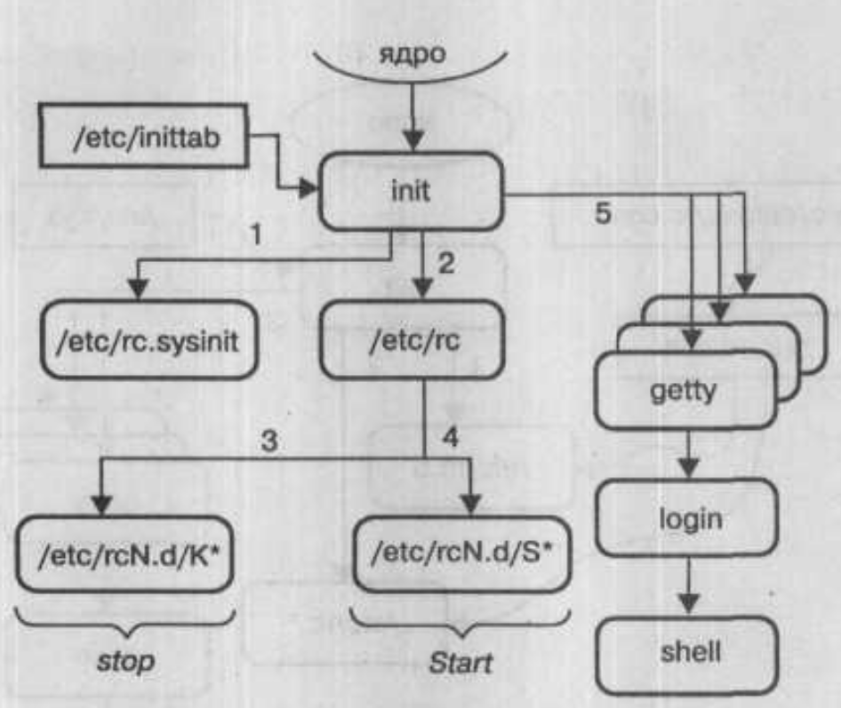
Инициализация в стиле System V
В этом стиле каждому уровню выполнения соответствует целый каталог, все сценарии в котором выполняются при переключении на этот уровень.
Это подкаталоги/etc с именами:
rс0.d, rc1.d, . . . , rc6.d.
Сценарии в этих каталогах — файлы с именами вроде:
S12syslog или K95kudzu
- только символические ссылки на настоящие сценарии, находящиеся в /etc/init.d

Slide 39
Сценарии запуска служб
Каждый из настоящих сценариев, будучи вызван с аргументом start, запускает свою службу, а с аргументом stop — останавливает ее.
Какой аргумент будет ему передан, зависит от первой буквы имени символической ссылки:
  S означает start,
  К (kill) — stop.
  Следующее за этой буквой число определяет порядок вызова настоящих сценариев: чем оно больше, тем позже срабатывает данная ссылка при включении текущего уровня.
Сначала выполняются все сценарии останова процессов, не разрешенных на данном уровне, потом — все сценарии запуска.
Переключением уровней выполнения занимается центральный сценарий
  /etc/rc.
Вызванный с аргументом N, где N — это номер включаемого уровня, он ищет каталог /etc /rc.N и выполняет в нем сначала все стоп-сценарии, потом все старт-сценарии.

Slide 40
case $1 in 'start _msg')
echo "Starting ORACLE"
'stop_msg')
echo "Stopping ORACLE"
‘start')
# source the system configuration variables
if [ -f /etc/rc.config.d/oracle ] ; then
. /etc/rc.config.d/oracle
else
echo "ERROR: /etc/rc.config.d/oracle file MISSING"
fi
# Check to see if this script is allowed to run. . .
if [ $ORACLE_START != 1 ] ; then
rval=2 else
#Starting Oracle
su - oracle -c /u99/home/dba/oracle/product/7.2.3/bin/dbstart
fi
;;
'stop')
# source the system configuration variables
if [ -f /etc/rc.config.d/oracle ] ; then
. /etc/rc.config.d/oracle
else
echo "ERROR: /etc/rc.config.d/oracle file MISSING"
fi
# Check to see if this script is allowed to run...
if [ $ORACLE_START != 1 ]; then
rval=2
else
#Stopping Oracle
su - oracle -c /u99/home/dba/oracle/product/7.2.3/bin/dbshut
fi
;;
*)
echo "usage: $0 {start | stop | start_msg | stop_msg}"
rval-1
;;
esac
Пример сценария, использующего шаблон для инициализации запуска или остановки системы управления реляционной базой данных, в данном случае Oracle 7 Server.

Slide 41
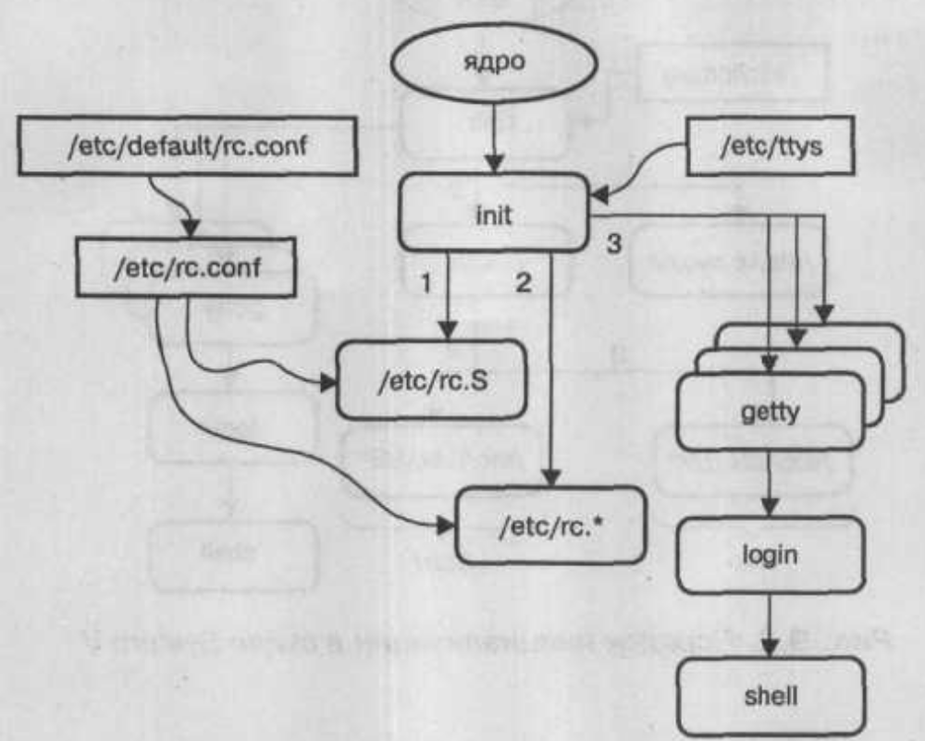
Инициализация в стиле BSD
Для этого стиля характерно наличие конфигурационного файла стартовых сценариев /etc/rc.conf.
Уровней выполнения как таковых в BSD и ориентированных на нее реализациях Linux нет, вместо них вводится понятие режима — группы процессов, объединенных общей функциональностью.
Режимов обычно два:
-однопользовательский -многопользовательский.
Каждый режим запускается своим сценарием. Файлы этих сценариев обычно находятся в /etc и называются rс.*

Slide 42
Конфигурационные файлы загрузки в стиле BSD
В /etc/default/rc.conf хранятся в неизменном хорошо откомментированном виде все системные настройки в количестве нескольких сотен, а редактируемый администратором /etc/rc.conf содержит только отличия желаемой конфигурации системы от /etc/default/rc.conf, которых раз в десять меньше.
Загрузочные сценарии режимов прочитывают оба эти файла и в зависимости от требуемой конфигурации могут запускать из-под себя дополнительные сценарии инициализации различных служб: rc.inetd *, rc.cdrom и т.п.
Последним при загрузке выполняется сценарий rc.local, содержание которого определяется администратором конкретной системы.

Slide 43
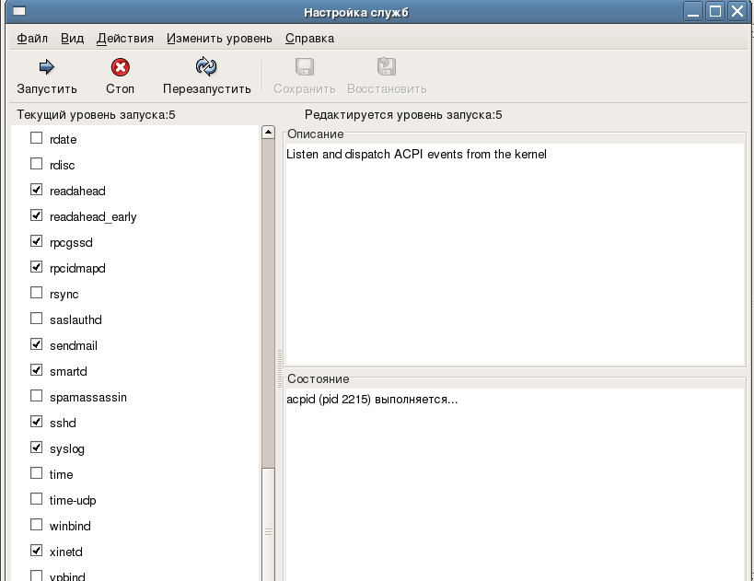
Автоматический запуск служб
Для выбора демонов, которые будут запускаться автоматически при за-грузке системы, обычно используют конфигуратор:
  drakconf в операционной системе Linux Mandrake, system-config-services в Fedora Core или
  setup в других Red Hat-подобных дистрибутивах.
Чтобы обеспечить автоматический запуск какого-нибудь сервиса, нужно:
Создать сценарий для его запуска и поместить его в каталоге /etc/init.d.
Затем, в зависимости от уровня выполнения, в каталоге /etc/rcN.d нужно создать символические ссылки на этот сценарий для его запуска и останова.

Slide 44
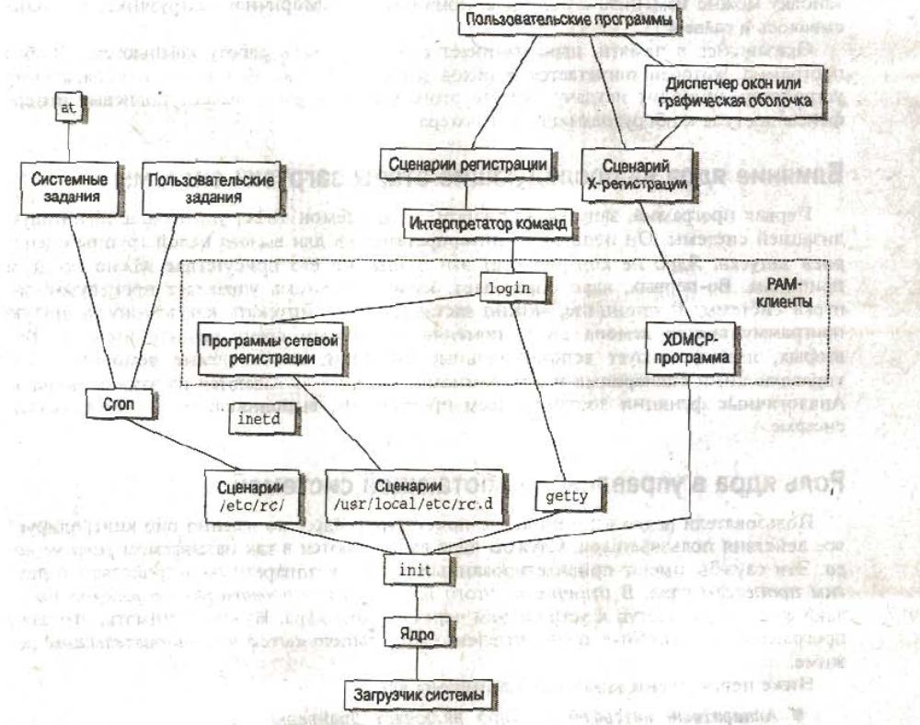
Процесс инициализации системы FreeBSD
Системные сценарии. Эти сценарии находятся в каталоге /etc, а их имена начинаются с префикса г с. Сценарий /etc/rc является главным среди них, и демон init запускает его первым. Сценарии запуска системы формируют стандартную рабочую конфигурацию Free BSD, и благодаря им начинает работать множество стандартных серверов.
Локальные сценарии. Находятся в каталоге /usr/local/etc/rc.d и обеспечивают запуск вспомогательных серверов и других программ, добавляемых к стандартной конфигурации системы. Эти сценарии должны реагировать как минимум на две команды — start и stop, означающие запуск и останов соответствующих программ. (В ходе загрузки системы сценарии вызываются автоматически; впоследствии их можно запускать и останавливать вручную).

Slide 45
Останов системы Unix/Linux
Перезагрузка: reboot [-f]
Останов: halt [-f]
Прекращение работы:
  shutdown [-t sec] [-fhrk] time [message]
  t sec – задержка между предупреждением и завершением;
  f – быстрая перезагрузка;
  h – останов после завершения работы;
  r – перезагрузка;
  k – выдать предупреждающее сообщение, но не завершать работу;
  time = {now, +number (в минутах), yyyymmddhhmm}
  message – предупреждающее сообщение.
Прекращение работы с выключением питания: poweroff[-f]

Slide 46
Загрузка ядра и запуск системы Linux с использованием systemd

Slide 47
Подсистема инициализации systemd
systemd — подсистема инициализации и управления службами в Linux, фактически вытеснившая в 2010-е годы традиционную подсистему init.
Основная особенность — интенсивное распараллеливание запуска служб в процессе загрузки системы, что позволяет существенно ускорить запуск операционной системы.
Основная единица управления — модуль (юнит), одним из типов модулей являются «службы» — аналог демонов — наборы процессов, запускаемые и управляемые средствами подсистемы и изолируемые контрольными группами.

Slide 48
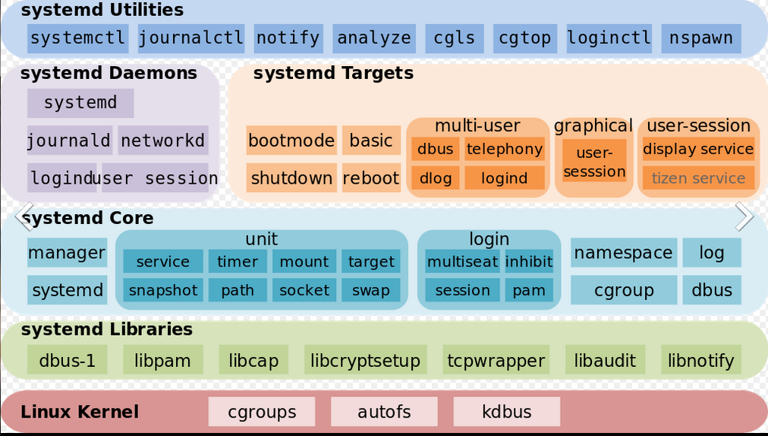
Архитектура systemd

Slide 49
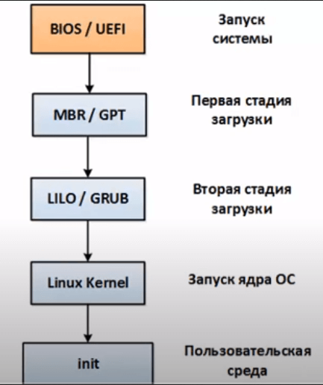
Загрузка Linux с systemd
В целом, процесс загрузка ядра и запуск системы Linux довольно прост.
Он состоит из следующих шагов:
  BIOS POST;
  Загрузка ядра (GRUB2);
  Инициализация ядра;
  Запуск systemd, родителя всех процессов.

Slide 50
Инициализация системы с помощью sytemd
systemd — родитель всех процессов, ответственный за приведение хоста Linux в состояние работы.
Некоторые его функции, более обширные, чем те, что были представлены в старой программе инициализации (init). Он выполняет:
  Сначала, systemd монтирует файловые системы, как определено в /etc/fstab, включая любые swap-файлы и разделы. К этому моменту, он может получить доступ к файлам конфигурации, расположенным в /etc, включая его собственным.
  Используя собственный конфигурационный файл /etc/systemd/system/default.target, определяет таргет (target), по которому нужно загрузить хост.
  Файл default.target — просто симлинк на настоящий target файл.
Для настольной рабочей станции обычно это graphical.target, эквивалентный runlevel 5 в старом инициализаторе SystemV.
Для сервера, по умолчанию скорее всего будет multi-user.target, аналогичный runlevel 3 в SystemV.
emergency.target похож на однопользовательский режим.

Slide 51
Сравнение уровней управления SystemV с target’ами systemd
SystemV Runlevel | systemd target | systemd target aliases | Описание
 | halt.target |  | Приостанавливает систему без отключения питания
0 | poweroff.target | runlevel0.target | Приостанавливает систему и отключает питание
S | emergency.target |  | Однопользовательский режим. Сервисы не запущены; файловые системы не смонтированы. Это самый базовый уровень оперирования. Для взаимодействия пользователя с системой в главной консоли запущена только аварийная оболочка.
1 | rescue.target | runlevel1.target | Базовая система, включающая монтирование файловой системы с самым базовым набором сервисов и rescue оболочкой в главной консоли.
2 |  | runlevel2.target | Многопользовательский режим, без NFS, но все сервисы, не относящиеся к GUI, запущены.
3 | multi-user.target | runlevel3.target | Все сервисы запущены, но только через интерфейс командной строки (CLI).
4 |  | runlevel4.target | Не используется.
5 | graphical.target | runlevel5.target | Многопользовательский режим с GUI.
6 | reboot.target | runlevel6.target | Перезагрузка.
 | default.target |  | Этот таргет всегда имеет симлинк с multi-user.target или graphical.target. systemd всегда использует default.target для запуска системы. default.target никогда не должен быть связан с halt.target, poweroff.target или reboot.target.

Slide 52
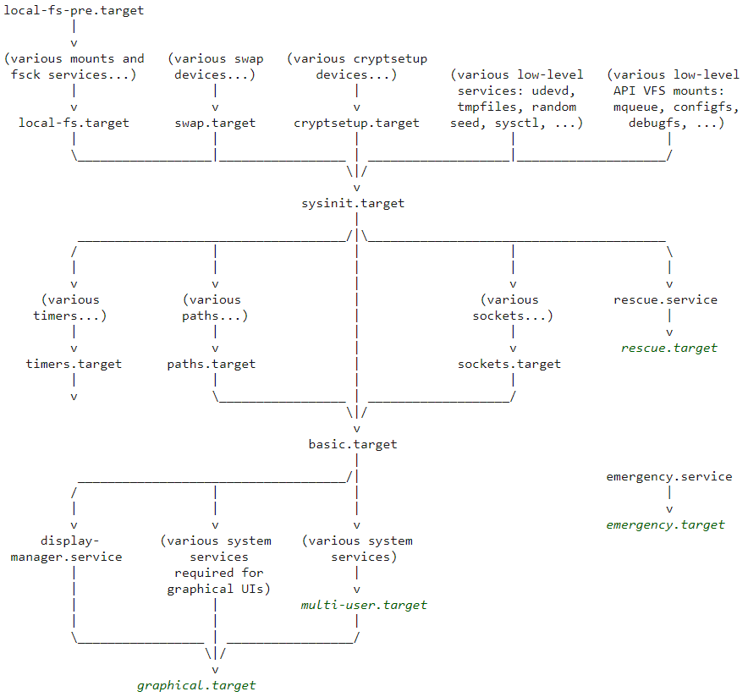
Карта запуска systemd

Slide 53
Инструменты удаленного администрирования

Slide 54
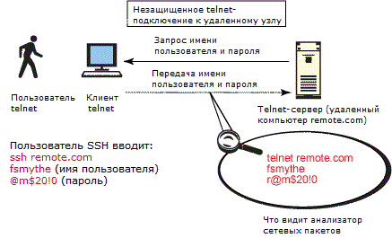
SSH (Secure Shell)
Протокол Secure Shell (SSH) был разработан для максимальной защиты сетевых взаимодействий с удаленными узлами сети. Этот протокол шифрует сетевой трафик при помощи улучшенных возможностей аутентификации, а также функций, направленной на защиту других незащищенных протоколов – таких как защищенное копирование (Secure Copy, SCP), защищенный протокол передачи файлов (Secure File Transfer Protocol, SFTP), перенаправление X-сеансов и перенаправление портов.
Из рисунка видно, как любой пользователь сети может с легкостью просмотреть трафик telnet-подключения с помощью анализатора сетевых пакетов (например, Wireshark).

Slide 55
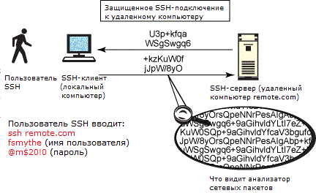
Виды шифрования поддерживаемые SSH
Поддерживается несколько типов шифрования (начиная от 512-битного и заканчивая 32768-битным) с использованием различных криптографических алгоритмов – Blowfish, Triple DES, CAST-128, Advanced Encryption Scheme (AES) и ARCFOUR.
Чем выше разрядность шифрования, тем больший объем трафика генерируется в сети.
Если вы не работаете в Linux или UNIX, то существует множество поддерживаемых бесплатных SSH-инструментов, например, WinSCP, Putty, FileZilla, TTSSH и Cygwin (программное обеспечение POSIX, устанавливаемое в операционной системе Windows®).
На рисунке изображена типовая схема SSH-подключения, и мы видим, что никакой пользователь сети не может просматривать зашифрованный трафик.
Пакеты SSH (как правило, это Open Source-пакет OpenSSH) по умолчанию установлены во всех распространенных дистрибутивах Linux® и UNIX®

Slide 56
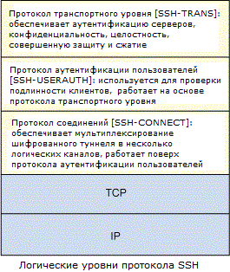
Архитектура SSH
В документах IETF RFC 4251-4256 дается следующее определение SSH: "Протокол SSH используется для организации безопасного входа в удаленную систему и организации иных безопасных служб через сети, не обеспечивающие безопасности". Протокол включает три основных компонента:
Протокол транспортного уровня: обеспечивает аутентификацию серверов, конфиденциальность и целостность. Этот протокол может также обеспечивать сжатие информации и работает в основном с использованием соединений TCP/IP, но может быть реализован и на базе иных потоков данных с гарантированной доставкой.
Протокол аутентификации пользователей: используется на серверах для проверки подлинности клиентов и работает на основе протокола транспортного уровня.
Протокол соединений: обеспечивает мультиплексирование шифрованного туннеля в несколько логических каналов и работает поверх протокола аутентификации пользователей.

Slide 57
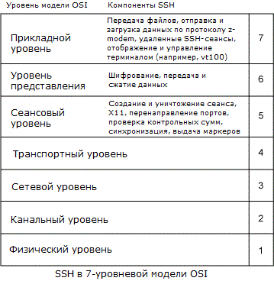
SSH в 7-уровневой модели OSI
Эта открытая архитектура обладает большой гибкостью. Транспортный уровень совместим с протоколом Transport Layer Security (TLS).
Позволяет реализовывать собственные методы проверки подлинности, расширяя уровень аутентификации пользователей.
Уровень соединений позволяет объединять в одном SSH-подключении несколько сеансов

Slide 58
Примеры использования SSH в операционных системах UNIX и Linux (1)
Как правило, SSH используется для того, чтобы пользователи могли подключаться к удаленным компьютерам и выполнять на них различные команды. Однако SSH также поддерживает туннелирование и X11-соединения и даже позволяет передавать файлы с помощью SFTP и SCP. SSH можно использовать во множестве приложений для различных платформ, включая Linux, UNIX, Windows и Apple® OS X
Рассмотрим несколько общих примеров синтаксиса SSH:
1 Доступ к командной оболочке удаленного компьютера (вместо использования незащищенных протоколов telnet и rlogin):
# ssh fsmythe@example.com
[fsmythe@example.com] ~
Выполнение отдельной команды на удаленном компьютере (вместо использования rsh)
# ssh root@example.com reboot
root@example.com's password: ******
3 Копирование файлов с локального сервера на удаленный компьютер посредством команды SCP:
# scp root@edb-01.example.com:”file1.txt file2.txt”
root@edb-01.example.com's password: ******
file1.txt 100% 0 0.0KB/s 00:00
file2.txt 100% 0 0.0KB/s 00:00

Slide 59
Примеры использования SSH в операционных системах UNIX и Linux (2)
4 Защищенная передача файлов посредством SFTP (вместо использования FTP):
sftp fsmythe@example.com
Connecting to example.com...
fsmythe@example.com's password: *******
sftp>
Эффективные и безопасные процедуры резервного копирования, синхронизации и зеркалирования файлов на локальный или удаленный компьютер при помощи rsync:
# rsync -avul --rsh=ssh /opt/edbdata/ root@example.com:/root/backup/
root@example.com's password: ******
building file list ... done
./
file1.txt
file2.txt
file3.txt
file4.txt
dir1/file5.txt
dir2/file6.txt
sent 982813 bytes received 2116 bytes 1374860.38 bytes/sec
total size is 982138 speedup is 1.00

Slide 60
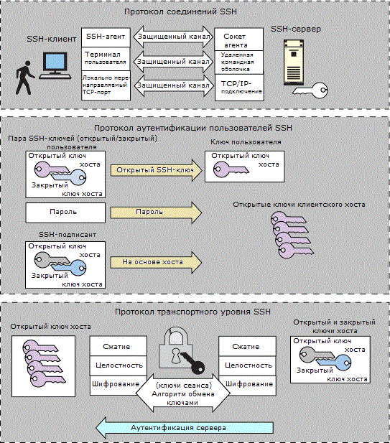
Открытые и закрытые ключи SSH
Вспомогательными инструментами проверки подлинности SSH являются средства управления ключами и связанные с ними агенты. Если настроена аутентификация с использованием открытого ключа, то ваш ключ подтверждает вашу подлинность удаленному узлу SSH.
Использование ключей позволяет реализовать “прозрачный”, т.е. беспарольный доступ между хостами.
Этот метод аутентификации пользователей нашел широкое применение в облачных сервисах. Доступ пользователям к их облачным ресурсам предоставляется с помощью ключей SSH.

Slide 61
Использование SSH в приложениях и сценариях UNIX
SSH-доступ из удаленных командных сценариев и удаленных инструментов администрирования (обслуживание системы, удаленное резервное копирование и архивация) чрезвычайно удобен, но этот вопрос всегда является предметом горячих дебатов с точки зрения безопасности серверов.
Многие командные сценарии, которые могут быть запущены пользователями, например:
$ ssh fsmythe@example.com /usr/local/bin/dangerous_script.pl
Однако , они не могут обрабатывать вводимые пользователями парольные фразы SSH и прекращают работу, если заранее не была настроена беспарольная конфигурация SSH-ключей.
Эту проблему можно обойти, используя сценарии, написанных при помощи expect, либо при помощи Perl-сценариев (рассмотрите возможности CPAN-модуля Net::SSH::Perl); к ним можно также обращаться из вашего собственного сценария:
#!/usr/local/bin/expect
spawn sftp $argv
expect "password:"
send "mysshpassowrd\r«
Некоторые системные администраторы считают недопустимым предоставление обычным пользователям беспарольного SSH-доступа к удаленным хостам.

Slide 62
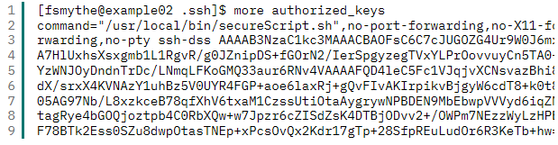
Меры усиления защиты при использовании беспарольного доступа
Существуют альтернативные меры безопасности, оправдывающие беспарольные механизмы SSH-доступа:
  Использование вместо bach ограниченных командных оболочек rksh (rksh – restricted korn shell) или rssh (rssh – restricted shell)
  Ограничения списка доступных команд с помощью авторизованных ключей.
  Пример:
В этом примере пользователю fsmythe разрешено выполнять на компьютере example01 единственную команду: /usr/local/bin/secureScript.sh.
  Использование среды доверенных узлов с помощью SSH

Slide 63
Управление пользователями

Slide 64
Управление пользователями включает в себя следующие задачи:
Создание учетных записей (бюджетов) новых пользователей
Обслуживание учетных записей пользователей
Контроль за работой пользователей
Ограничения пользователей в использовании ресурсов системы
Управление системным окружением пользователей (программной средой) для обеспечения специфических требований пользователей.
Обеспечение секретности паролей, назначаемых пользователям. Это позволяет контролировать вход пользователей в систему, а также исключить несанкционированный доступ посторонних лиц.

Slide 65
Идентификация пользователей в операционной системе
Учетная запись:
Имя, Пароль и дополнительная информация о пользователе.
Идентификация пользователей в операционной системе определяется несколькими файлами, имеющими ключевое значение для их работы:
  /etc/passwd;
  /etc/group;
  /etc/shadow.

Slide 66
Файл паролей
Формат файла /etc/passwd в большинстве разновидностей UNIX постоянен:
username:pswd:uid:guid:comments:directory:shell
Все записи имеют семь разделенных двоеточием полей:
  регистрационное имя пользователя (username);
  зашифрованный пароль (pswd);
  идентификатор пользователя (uid);
  идентификатор группы (guid);
  информация о пользователе (comments);
  рабочий каталог (directory);
  используемая командная оболочка (shell).

Slide 67
Пример файла паролей
root:х:0:0:Superuser:/:
daemon:*:1:5::/:/sbin/sh
bin:*:2:2::/usr/bin:/sbin/sh
sys:*:3:3::/:
adm:*:4:4::/var/adm:/sbin/sh
uucp:*:5:3::/var/spool/uucppublic:/usr/lbin/uucp/uucico
lp:*:9:7::/var/spool/lp:/sbin/sh
nuucp:*:11:11::/var/spool/uucppublic:/usr/lbin/uucp/uucico
hpdb:*:27:1:ALLBASE:/:/sbin/sh
nobody:*:-2:60001::/:
dave:x:100:10:Dave G,13,x3911,unlisted:/usrl/dave:/bin/tcsh

Slide 68
Теневой файл паролей
username:pswd:lastchg:min:max:warn:inactive:expire:flag

Slide 69
Файл групп
Файл /etc/group является частью общей схемы защиты UNIX: пользователь, группа и другие механизмы допуска к файлам.
group_name:password:group_id:list

Slide 70
Псевдопользователи
daemon Используется серверными процессами системы
bin Владеет исполняемыми файлами пользователя
sys Владеет системными файлами
adm Владеет файлами бюджета
uucp Используется UUCP
lp Используется подсистемами 1р или Ipd
nobody Используется NFS

Slide 71
Команды обслуживания пользователей
Solaris useradd, userdel и usermod или admintool
FreeBSD adduser и rmuser или vipw
OpenBSD adduser или vipw
Linux useradd и userdel

Slide 72
Команда useradd
useradd
[-с uid comment] ;комментарий
[-d dir] ;рабочая папка
[-e expire] ; Дата, после которой учетная запись устареет.
[-f inactive] ; Число дней, после которого учетная запись с устаревшим паролем будет заблокирована
[-g gid] ; Задает основную группу
[-G gid[, gid .. ] ];Задает дополнительные группы
[-m [-k skeldir] ] ; При создании пользователя создать домашний каталог
;–k путь к шаблону нового польз.
[-s shell] ;оболочка пользователя
[-u uid [-o]] ;идентификатор польз.
username ;имя пользователя
Актуальный список ключей можно получить командой useradd -h.

Slide 73
Команда userdel
userdel [-r] username
-r –удалить учетную запись вместе с рабочим каталогом.

Slide 74
Команда passwd
passwd [-k] [-l] [-u [-f]] [-d] [-e] [-n mindays] [-x maxdays] [-w warndays] [-i inactivedays] [-S] [--stdin] [username]
passwd имя ; изменить пароль
passwd [-f] имя ; принудить изменить пароль
passwd [-x шах] [-n min] [-w warn] [-i inact] имя ; выставить временные ограничения
passwd {-l|—u|-d|-S} имя
  -l ; заблокировать пароль
  -u ; разблокировать
  -d ; удалить пароль (сделать аккаунт безпарольным)
  -S ; состояние пароля

Slide 75
Права доступа в Linux

Slide 76


Права доступа к файлам
Любой файл и каталог в Linux имеет пользователя-владельца и группу-владельца.
Пользователь владелец может назначать права доступа к своим файлам и каталогам для других пользователей.
Права доступа имеют формат:
  r — разрешено чтение файла;
  w — разрешена запись в файл;
  x — разрешено запускать файл на исполнение (если это программа);
  - (дефис) — конкретное право не дано.
  Тип: d — каталог;
  - (дефис) — обычный файл (не каталог и не символьная ссылка на другой файл);
  l — символьная ссылка на другой файл или программу где-то в системе.
Пример: -rw-rw-r-- или 664₈
Группа владельца
владелец

Slide 77

Управление правами доступа
Просмотр прав: ls -l <путь к файлу>
Назначение прав доступа:
chmod [OPTION]... MODE[,MODE]... FILE...
chmod [OPTION]... OCTAL-MODE FILE...
chmod [OPTION]... --reference=RFILE FILE...
Mode:u — пользователь, который является владельцем файла (от английского «user»); g — группа, к которой принадлежит пользователь (от английского «group»);
    o — остальные (не владелец и не группа-владелец, от английского «others»);
    a — все (u, g и o, от английского «all»).
Права:
  r — право на чтение (4);
  w — право на запись (2);
  x — право на исполнение (1);
  - отобрать право (0).
Действия
  + — дает право;
  - — отбирает право;
  = — оставляет только данное право.
Пример:

Slide 78
Суперпользователь
Суперпользователь в Linux — это выделенный пользователь системы, на которого не распространяются ограничения прав доступа.
UID суперпользовательских процессов равен 0: так система отличает их от процессов других пользователей.
Именно суперпользователь имеет возможность произвольно изменять владельца и группу файла.
Ему открыт доступ на чтение и запись к любому файлу системы и доступ на чтение, запись и использование к любому каталогу.
Наконец, суперпользовательский процесс может на время сменить свой собственный UID с нулевого на любой другой.
Именно так и поступает программа login, когда, проведя процедуру идентификации пользователя, запускает стартовый командный интерпретатор.

Slide 79
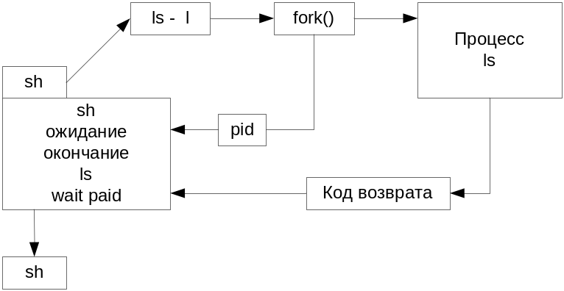
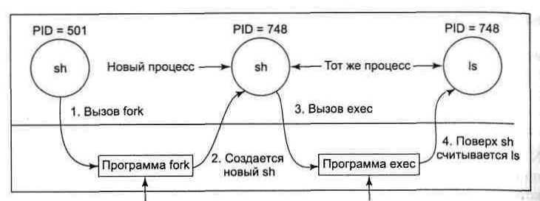
Создание процесса в Unix/Linux
В Unix/Linux процесс создается с помощью системного вызова fork.
Этот вызов создает точную копию родительского процесса. Однако у родительских и дочерних процессов будут разные пространства памяти.
Системный вызов fork возвращает дочернему процессу код 0, а родительский процесс получает PiD дочернего процесса.
Дочерний процесс не знает своего PiD, и он может его получить с помощью вызова getpid.
Далее дочерний процесс выполняет системный вызов exec(), с помощью которого он вызывает программу введенную пользлвателем.
По завершении выполнения вызванной команды, дочерний процесс зыкрывается, а родителький процесс получит PID завершенного процесса.

Slide 80
Специальные права доступа к файлам в Linux
Для того, чтобы позволить обычным пользователям выполнять программы от имени суперпользователя без знания его пароля была придумана такая вещь, как SUID и SGID биты. Рассмотрим эти полномочия подробнее.
SUID - если этот бит установлен, то при выполнении программы, id пользователя, от которого она запущена заменяется на id владельца файла. Фактически, это позволяет обычным пользователям запускать программы от имени суперпользователя;
SGID - этот флаг работает аналогичным образом, только разница в том, что пользователь считается членом группы, с которой связан файл, а не групп, к которым он действительно принадлежит. Если SGID флаг установлен на каталог, все файлы, созданные в нем, будут связаны с группой каталога, а не пользователя. Такое поведение используется для организации общих папок;
Sticky-bit - этот бит тоже используется для создания общих папок. Если он установлен, то пользователи могут только создавать, читать и выполнять файлы, но не могут удалять файлы, принадлежащие другим пользователям.

Slide 81
Команды контроля пользователей
uptime
who
ps -ef (для System V) или ps -ax (для BSD)
top
df
du (du -s /filesystem/* )

Slide 82
Команды ограничения пользователей
Назначение дисковых квот:
edquota [-p previosly_defined_quota_username] username
; изменить квоту для польз.
quota –v -u username ;редактировать квоты пользователя
requota /user_filesystem ;просмотр квоты

Slide 83
Контроль использования файлов входящей почты
ls -l /var/mail | awk '{if $5 > 500000) printf "%-8.8s - %ld\n", $3, $5}'

Slide 84
Учетные записи и проблемы обеспечения безопасности
Администратор должен отслеживать, как минимум, три потенциально опасные угрозы:
  беспарольные входы в операционную систему;
  наличие в системе файлов с разрешенной установкой идентификатора пользователя или группы;
  отслеживание нарушителей по протокольному файлу команды su.
  Также сейчас считается плохой практикой работа в системе под учетной записью root. В место этого предлагается использовать команду:
  $ sudo <исполняемая команда>

Slide 85
Конфигурирование UNIX для поддержки TCP/IP

Slide 86
Настройка имен сетевых интерфейсов
В системах linux, запускаемых сервисом systemd была изменена схема именования сетевых интерфейсов. Вместо ранее используемых имен eth0, eth1 и т.д. Сетевые карты могут получать имена основанные на:
  Именах присваиваемых ядром
  Именах BIOS
  Именах присваиваемых systemd
  Именах присваиваемых с помощью правил сервиса udev.
Изменение системы именования вызвано использованием сервиса systemd, в результате чего, порядок определения сетевых карт при старте системы может изменяться.
Это может доставлять некоторые проблемы, при настройке, например, межсетевого экрана через firewalld или iptables.
Задача обеспечить единообразное именование сетевых интерфейсов для нескольких совместно работающих Linux-систем – является не тривиальной и требует серьезных усилий.

Slide 87
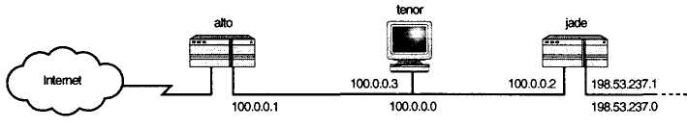
Файл /etc/hosts
#
# таблица хостов Internet #
# IP-адрес имя хоста псевдонимы #
127.0.0.1 localhost
100.0.0.2 jade
198.53.237.1 jadel # второй сетевой адаптер jade
100.0.0.3 tenor nfsserver # мой сервер NFS
100.0.0.5 alto # шлюз в Internet

Slide 88
Файл /etc/networks
# Name Network Number
att 12
xerox-net 13
hp-internet 15
dec-internet 16
milnet 26
ucdla-net 31
nextdoor-net 198.53.237
loopback-net 127

Slide 89
Файл /etc/services
*
# присвоенные номера, документированные в RFC 1060 #
#служба порт/транспортный протокол
tcpmux 1/tcp
echo 7/tcp
echo 7/udp
discard 9/tcp sink null
discard 9/udp sink null
systat 11/tcp users
systat 11/udp users
daytime 13/tcp
daytime 13/udp
netstat 15/tcp
netstat 15/udp
qotd 17/tcp quote
qotd 17/udp quote
ftp-data 20/tcp
ftp 21/tcp
telnet 23/tcp
smtp 25/tcp mail
time 37/tcp timserver
time 37/udp timserver

Slide 90
Супердемон inetd
В зависимости от версии UNIX, inetd запускается во время начальной загрузки процессом sac (service access controller) или как самостоятельный демон.
В большинстве систем UNIX SVR4 inetd запускается процессом sac, который в свою очередь запускается процессом init при каждой инициализации уровня 2 работы системы.
В более поздних версиях Unix-подобных систем inetd был заменен на xinetd (eXtended InterNET Daemon). Эта служба представляет собой более защищённую версию inetd (Internet daemon) и имеет другой формат конфигурационного файла.

Slide 91
Файл /etc/inetd.conf
# синтаксис служб Internet:
# <service_name> <socket_type> <proto> <flags> <user> <server_pathname> <args> #
# Ftp и telnet являются стандартными службами Internet. #
ftp stream tcp nowait root /usr/sbin/in.ftpd in.ftpd
telnet stream tcp nowait root /usr/sbin/in.telnetd in.telnetd #
# Shell, login, exec, comsat и talk являются протоколами BSD. #
shell stream tcp nowait root /usr/sbin/in.rshd in.rshd
login stream tcp nowait root /usr/sbin/in.rlogind in.rlogind
exec stream tcp nowait root /usr/sbin/in.rexecd in.rexecd
comsat dgram udp wait root /usr/sbin/in.comsat in.comsat
talk dgram udp wait root /usr/sbin/in.otalkd in.otalkd
ntalk dgram udp wait root /usr/sbin/in.talkd in.talkd

Slide 92
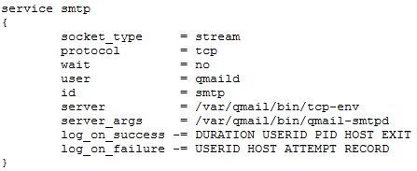
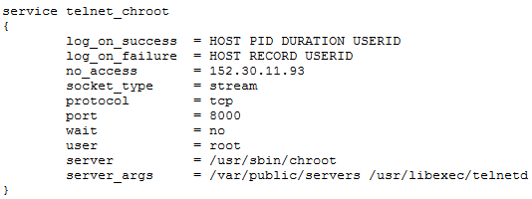
Файл /etc/xinetd.conf

Slide 93
Запуск TCP/IP в системе Linux
SysV:
Для запуска стека протоколов и служб TCP/IP Linux использует набор вложенных сценариев:
  /etc/rc.d/init.d/inet
  /etc/sysconfig/network
  набор сценариев /etc/sysconfig/network-scripts/*
  Или
  # service network restart
Systemd:
  # sysremctl restart network

Slide 94
Сценарий /etc/rc.d/init.d/inet
#!/bin/sh
#
# Исходная библиотека функций.
. /etc/rc.d/init.d/functions
# Конфигурирование.
. /etc/sysconfig/network
# Проверить, что сетевые функции задействованы,
if [ $ {NETWORKING} = "no" ]
then
exit 0
fi
# Вот как вызываются демоны,
case "$1" in
start)
echo -n "Starting INET services: "
daemon rpc.portmap
daemon inetd
echo
touch /var/lock/subsys/inet
;;

Slide 95
Сценарий /etc/rc.d/init.d/inet
(продолжение)
stop)
echo -n "Stopping INET services: "
killproc inetd
killproc rpc.portmap
echo
rm -f /var/lock/subsys/inet
;;
*)
echo "Usage: inet {start I stop}"
exit 1
esac
exit 0

Slide 96
Сценарий /etc/sysconfig/network
# network
#запуск/останов сетевых операций
# Исходная библиотека функций. . /etc/rc.d/init.d/functions
. /etc/sysconfig/network
# Проверить, что сетевые функции задействованы.
[ $ {NETWORKING} = "по" ] && exit 0
# Вот как вызываются сценарии.
case "$1" in
start)
for i in /etc/sysconfig/network-scripts/ifup-*; do
$i boot
done
touch /var/lock/subsys/network
stop)
for i in /etc/sysconfig/network-scripts/ifdown-*; do
i boot
done
rm -f /var/lock/subsys/network
;;
exit 1
*)
echo "Usage: network {start I stop}"
exit 1
esac
exit 1

Slide 97
Пример сценария ifup-eth0
#!/bin/sh
PATH=/sbin:/usr/sbin:/bin:/usr/bin
. /etc/sysconfig/network-scripts/ifcfg-eth0
if [ "foo$l" = -fooboot" -a ${ONBOOT} = "no" ]
then
exit
fi
ifconfig eth0 ${IPADDR} netmask ${NETMASK} broadcast ${BROADCAST}
route add -net ${NETWORK} netmask ${NETMASK}
if [ ${GATEWAY} != "none" ]
then
route add default gw ${GATEWAY} metric 1
fi

Slide 98
Конфигурирование клиента DNS
Для конфигурирования DNS-клиента на хосте достаточно создать простой файл /etc/resolv.conf.
# keyword value
domainname harmonics.com
nameserver 100.0.0.2
nameserver 198.53.237.3

Slide 99
Администрирование сетевых служб Интернет
Службы электронной почты:
  SMTP
  POP3
  IMAP4
Служба WWW
Служба FTP
Служба DNS

Slide 100
Задачи администрирования служб Интернет
Инсталляция программного обеспечения реализующего функции служб Интернет
Настройка (конфигурирование) служб Интернет
Поддержание надежного функционирования служб Интернет
Реализация установленной политики безопасности по использованию Служб Интернет

Slide 101
Файлы настройки почтового сервиса ОС FreeBSD
/etc/mail/sendmail.cf
/etc/mail/aliases
/etc/mail/aliases.db
/etc/mail/access
/etc/mail/access.db
/etc/mail/local-host-names
/var/run/sendmail.pid

Slide 102
Создание файла cf.m4
cd /etc/mail
make cf
#cp freebsd.mc .mc
#/usr/bin/m4 -D_CF_DIR=/usr/share/sendmail/cf/ /usr/share/sendmail/cf/m4/cf.m4 .mc >.cf

Slide 103
Инсталляция файла sendmail.cf
#make install
install -с -m 644 .cf /etc/mail/sendmail.cf

Slide 104
Файл aliases
andy: Andrewgmail.ru
Andrey.Fpezer: andy
log: ">>/root/mail.log"
Otpusk: "|/usr/local/bin/vacation"

Slide 105
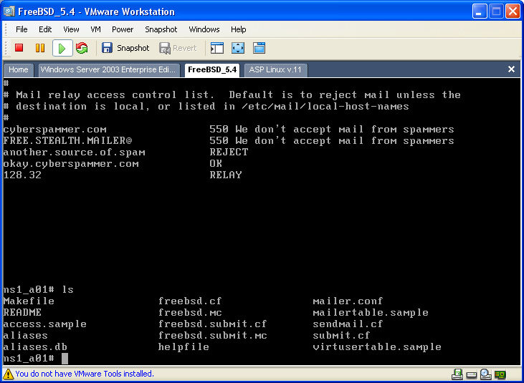
Файл access

Slide 106
Создание файла базы данных access.db
#/usr/sbin/makemap hash access.db < access

Slide 107
Старт службы sendmail
#/usr/sbin/sendmail –bd –q 30m –C /etc/mail/sendmail.cf

Slide 108
Останов службы sendmail
/bin/kill -ABR 'head -1 /var/run/sendmail.pid’

Slide 109
Рестарт службы sendmail
#/bin/kill -HUP 'head -1 /var/run/sendmail.pid’

Slide 110
Web-сервер Apache
APACHE от "A PAtCHy sErver"
При старте сервер Apache создает сразу несколько экземпляров программы httpd:
  - один принадлежит суперпользователю,
  - остальные — непривилегированному пользователю (для ОС FreeBSD — пользователю nobody).

Slide 111
Состав файлов сервера Apache
1. Страницы системных руководств для программ и утилит Apache
2. Утилиты пользовательского уровня
3. Образцы конфигурационных файлов
4. Стартовый скрипт
5. Файлы заголовков Apache
6. Динамически загружаемые модули
7. Программы и утилиты административного уровня
8. Каталог первых страниц "пустого" сервера
9. Каталог HTML-страниц руководства к Apache
10. CGI-скрипты, поставляемые вместе с Apache

Slide 112
Утилиты пакета Apache
Скрипт /usr/local/sbin/apachectl
Утилита /usr/local/sbin/apxs
Утилита /usr/local/sbin/rotatelogs
Утилиты /usr/bin/htpasswd, /usr/bin/htdigest, /usr/bin/dbmmanage

Slide 113
Директивы времени исполнения
Наиболее важными для сервера являются директивы:
- ServerRoot, задающая каталог, в котором находится файл httpd — файл-программа сервера;
- DocumentRoot, определяющая каталог-вершину иерархии файловой структуры документов;
- ServerType, описывающая тип запуска сервера;
- Listen, назначающая порт, который сервер будет прослушивать.
Директивы локального характера помещаются внутрь группы директив, относящихся к части файловой (или адресной) иерархии сервера, например:
  <Directory "/var/www/docs/secure">
  Options None
  AllowOverride None </Directory>
и определяют крут доступа, перечень разрешенных операций только для указанной части иерархии документов.

Slide 114
FTP-сервер
Назначение и размещение файлов FTP-сервера
  1. Файл /etc/ftpusers
  2. Файл /etc/ftpchroot
  3. Файл /etc/welcome
  4. Файл /etc/ftpmotd
  5. Файл /etc/shells
  6. Файл /var/run/nologin
  7. Файл /etc/ftphosts

Slide 115
Управление FTP-доступом
Открытие FTP-доступа всегда сопряжено с повышением риска взлома системы. В первую очередь опасность представляет передача незашифрованных паролей при авторизации на сервере
Рекомендуется использовать зашифрованный вариант FTP, использующий протокол SSH.
Корень проблемы незаменимости обычного протокола FTP состоял в недоступности sftp-клиентов для ОС Windows.
Но положение меняется и SSH-клиенты для ОС Windows стали появляться:
  пакет SSH Communication Security для Windows,
  комплекс Putty и др.

Slide 116
Сервер DNS
Настройка сервера службы доменных имен (DNS) — одна из самых сложных и тонких задач сетевого администрирования

Slide 117
Файлы и программы пакета BIND
/usr/sbin/named — демон сервера имен, прослушивающий 53-й порт в ожидании поступления запросов;
/usrsbin/ndc — программа управления демоном сервера имен, она вызывается для запуска, останова, контроля и перезагрузки сервера;
/etc/namedb — каталог — база данных сервера. Файлы конфигурации и определения зон должны находиться в этом каталоге или его подкаталогах;
/etc/namedb/named.conf — главный конфигурационный файл сервера, определяющий сферу его полномочий.

Slide 118
Конфигурационный файл named.conf
# cat /etc/named/named.conf
logging {
category lame-servers { null; };
category cname { null; };
};
options {
directory "/etc/namedb";
};
zone "samenet.org" {
type master;
file "somenet.org";
};
zone “131.19.95.in-addr.arpa" {
type master;
file "131.19.95.in-addr.arpa"
};
zone "othernst.com" {
type slave;
file slaves/othernet.com";
masters { 191.19.34.67;
};
zone “." {
type hint;
file "named.boot";
};
zone "0.0.127.in-addr.arpa" {
type master;
file "localhost.rev";
};

Slide 119
Старт сервера имен
#/usr/sbin/ndc start

Slide 120
Перегрузка конфигурационного файла сервера имен
#/usr/sbin/ndc reload

Slide 121
Запись в /etc/rc.conf
/etc/rc.conf параметр named_enable="YES".

Slide 122
Спасибо за внимание !
Вопросы ?

